Slide 1
Русский язык
«Богатство русского языка»
Презентацию выполнили учащиеся 8 класса: Калинина Мария, Сорокин Константин, Веденина Полина
Руководитель:Ставропольцева А.В.

Slide 2
Что такое русский язык?
Язык – это не беспорядочный набор букв и слов. Он представляет собой систему. Богатство языка мы видим на всех его уровнях, начиная со звуков и заканчивая сложными предложениями и целыми текстами.
Русский язык один из самых сложных и богатых языков в мире. Он имеет длительную историю своего развития. Впрочем, как и сама Россия.

Slide 3
Первые упоминания о Руси
Первое государство в землях восточных славян получило название «Русь». По имени его столицы – города Киева учёные стали в последствии называть его Киевской Русью, хотя само оно никогда себя так не называло. Просто «Русь» или «Русская земля».
Первые упоминания имени «Русь» относятся к тому же времени, что и сведения об антах, славянах, венедах, т. е. к V – VII вв. Описывая племена, жившие между Днепром и Днестром, греки называют их антами, скифами, сарматами, готские историки – росоманами (русыми, светлыми людьми), а арабы – Русью. Но совершенно очевидно, что речь шла об одном и том же народе.
Проходят годы, имя «Русь» всё чаще становится собирательным для всех племён, живших на огромных пространствах между Балтикой и Черным морем, окско-волжским междуречьем и польским пограничьем. В IX в. имя «Русь» упоминается в трудах византийских, западных и восточных авторов несколько раз.

Slide 4
Богатство русского языка.
О русский язык!
С какой небрежностью и лёгкою свободой
Рассыпал ты повсюду красоту
Сравнить тебя могу лишь с дивною природой,
Где смог ты уловить волшебную черту.

Slide 5
Русский язык – один из богатейших языков мира. Это язык величия, эмоций, чувств.
О богатстве любого языка свидетельствует его словарный запас. Словарь русского литературного языка, складывавшийся на протяжении многих столетий, очень богат и по числу слов, и по разнообразию оттенков их значений, и по тонкостям стилистической окраски. Известно, что семнадцатитомный «Словарь современного русского литературного языка» включает 120480 слов. «Словарь живого великорусского языка» В. И. Даля 200000 тысяч. Определить с максимальной точностью количество слов в современном русском языке невозможно, так как он постоянно обновляется и обогащается.
Русский язык имеет огромный лексический запас. Богатство русского языка позволяет не только точно назвать тот или иной предмет, его признаки, различные действия, но и выразить самые разнообразные оттенки значения, показать, как говорящий оценивает предмет речи.

Slide 6
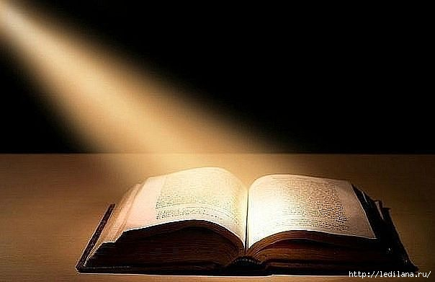
О богатстве языка судят не только по количеству слов. Русский язык обогащают многозначные слова, омонимы, антонимы, синонимы. Паронимы, фразеологизмы, а также пласты слов, представляющие историю развития нашего языка, - архаизмы, историзмы, неологизмы.
…Гаснет устная словесность,
Разговорная краса;
Отступают в неизвестность
Речи русской чудеса.
Сотни слов, родных и метких,
Сникнув, голос потеряв,
Взаперти, как птицы в клетках,
Дремлют в толстых словарях.
Ты их выпусти оттуда,
В быт обыденный верни,
Чтобы речь – людское чудо –
Не скудела в наши дни.

Slide 7
Фразеологические обороты
Фразеологизмы – это крылатые выражения, не имеющие автора. Авторство не имеет никакого значения. Эти «изюминки» прочно вошли в наш язык, и воспринимаются как естественный элемент речи, идущий от народа, из глубины веков. Фразеологизмы – это украшение речи. Образность, которая легко воспринимается в родной речи, становится камнем преткновения в чужом, иностранном языке. Свою языковую модель мы впитываем с молоком матери.

Slide 9
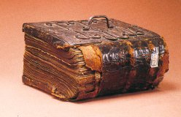
Пословицы и поговорки
О богатстве речи свидетельствуют также наличие в языке пословиц и поговорок, которых в русском языке великое множество.
Выразительны русские пословицы и поговорки, их еще называют сокровищницей мудрости:
Счастье придёт - и на печи найдёт.
Не спеши языком – торопись делом.
Что посеешь – то и пожнёшь.
Язык разум открывает.
и многие другие.

Slide 10
Писатели и поэты о русском языке
Русские писатели, мастера слова, те, кто оценивает не только смысл слов, но и его звучание, его выразительные возможности, восхищались русским языком, отмечали разные стороны, особенности, своеобразие. Так Н. В. Гоголь с восторгом писал о том, что в русском языке « все тоны и оттенки, все переходы звуков от самых твёрдых до самых нежных и мягких; он беспределен и может, живой, как жизнь, обогащаться ежеминутно…» .Как бы продолжая слова Н. В. Гоголя, критик В. Г. Белинский отмечал: « Русский язык чрезвычайно богат, гибок и живописен…».

Slide 11
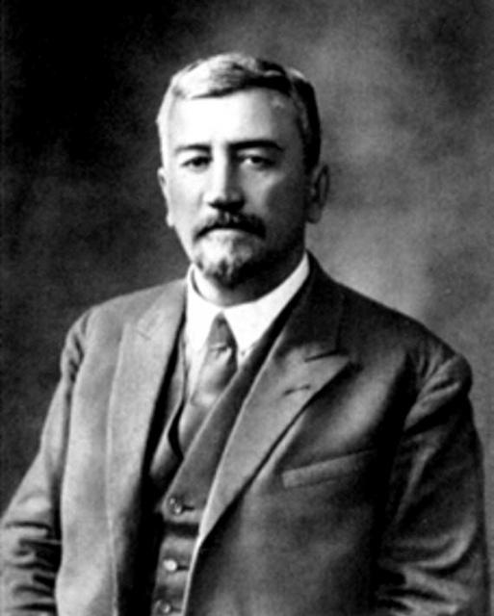
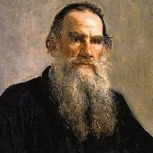
Русский язык в умелых руках и опытных устах красив, певуч, выразителен, гибок, послушен, ловок и вместителен.
А.И.Куприн
Русский язык! Тысячелетия создавал народ это гибкое, пышное, неисчерпаемо богатое, умное поэтическое… орудие своей социальной жизни, своей мысли, своих чувств, своих надежд, своего гнева, своего великого будущего…Дивной вязью плел народ невидимую сеть русского языка: яркого, как радуга вслед весеннему дождю, меткого, как стрелы, задушевного, как песня над колыбелью, певучего… Дремучий мир, на который он накинул волшебную сеть слова, покорился ему, как обузданный конь.
А.Н. Толстой

Slide 12
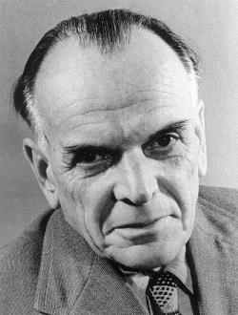
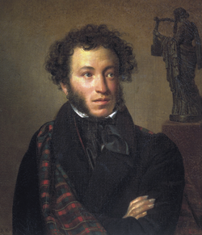
Нет таких звуков, красок, образов и мыслей — сложных и простых, — для которых не нашлось бы в нашем языке точного выражения.
К.Г. Паустовский
Прекрасный наш язык под пером писателей неучёных и неискусных быстро клонится к падению. Слова искажаются. Грамматика колеблется. Орфография, сия геральдика языка, изменяется по произволу всех и каждого.
А.С. Пушкин

Slide 13
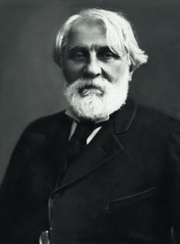
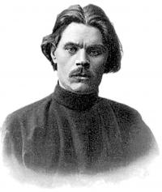
Во дни сомнений, во дни тягостных раздумий о судьбах моей родины, — ты один мне поддержка и опора, о великий, могучий, правдивый и свободный русский язык! Не будь тебя — как не впасть в отчаяние при виде всего, что совершается дома? Но нельзя верить, чтобы такой язык не был дан великому народу!
И.С. Тургенев
Русский язык неисчерпаемо богат, и все обогащается с быстротой поражающей.
Максим Горький

Slide 14
Интересные факты о русском языке.
В русском языке есть всего 74 слова, начинающихся с буквы Й. Но большинство из нас помнит лишь йод, йогурт, йога и Йошкар-Олу.
В русском языке есть слова на Ы. Это названия российских городов и рек: Ыгыатта, Ыллымах, Ынахсыт, Ыныкчанский, Ытык-кюёль.
Единственное односложное прилагательное в русском языке — это злой.
Слово соответственно является самым длинным предлогом. Оно состоит из 14 букв. Самая длинная частица исключительно — на букву короче.

Slide 15
В русском языке есть так называемые недостаточные глаголы. Иногда у глагола нет какой-либо формы, и это обусловлено законами благозвучия. Например: победить. Он победит, ты победишь, я... победю? побежу? побежду? Филологи предлагают использовать заменяющие конструкции «я одержу победу» или «стану победителем». Поскольку форма 1-го лица единственного числа отсутствует, глагол является «недостаточным».
В школе изучают шесть падежей русского языка, однако различные нюансы словообразования позволяют сказать, что в русском языке как минимум десять падежей. Например, во фразе «Чего тебе надобно, старче?» последнее слово — это звательный падеж слова «старик». «Кусочек сахару», «головка чесноку» — это примеры употребления слов в количественно-отделительном, или втором родительном падеже. У ряда слов есть две формы предложного падежа, например, «о шкафе» и «в шкафу» — для второго случая говорят о местном падеже. Также у некоторых слов может образовываться исходный падеж, когда речь идёт о месте начала движения — например, «вышел из лесу».

Slide 16
Памятник букве
Памятник букве "Ё" был установлен в Ульяновске в 2005 году. Седьмую букву русского алфавита ввел в обиход уроженец края Николай Карамзин. Памятник сделан из красного гранита. В камне выбита увеличенная копия той самой буквы "Ё", которая впервые появилась в журнале "Аониды" в 1797 году.
В Вологде в 2012 году установили памятник букве "О". Идею предложили студенты Вологодского института бизнеса — по их задумке памятник должен увековечить не столько саму букву, сколько вологодский говор, который имеет ряд характерных фонетических особенностей.
Памятники буквам есть и в других городах России: в Перми — "П", в Новосибирске — "А", в Новоуральске — "Н".

Slide 19
Родная речь
Из вечной бронзы выкован
извечный русский выговор,
чеканное, глубокое
то аканье, то оканье.
Слова в иной пословице
поются, а не молвятся.
Слова звенят звоночками,
то – ёчками, то – очками.
Вот палочка. И палица:
Ударит – слон повалится.
Вот скрипка. Или скрипица:
играет – слёзы сыплются.
А речек звоны светлые!
Люблю за ними следовать:
то сетовать над Сетунью,
то с Беседью беседовать.
Певучими – над ёлками –
соловьими прищёлками,
родная речь, позванивай
из каждого названия!
Тобой, как речкой Речицей,
любая боль излечится,
твои слова, пророчица,
журчат – и слушать хочется.

